Slide 1




Khởi động

Slide 2
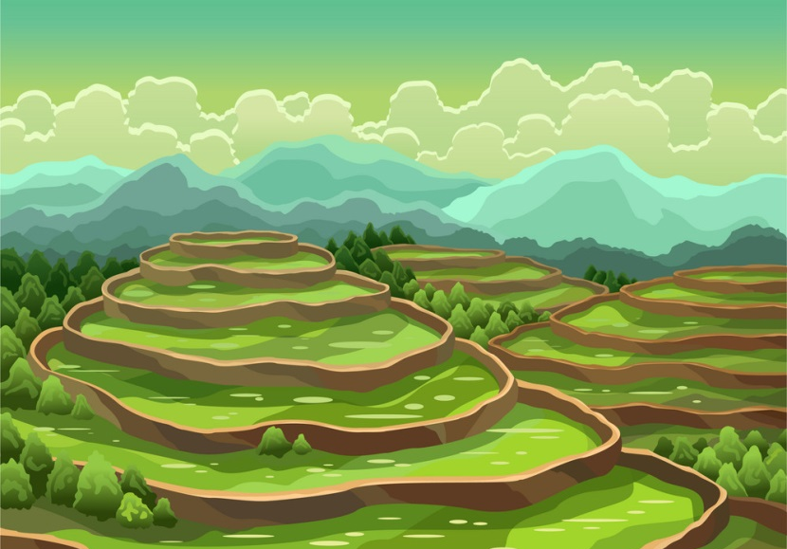
2
8
ĐẤT NƯỚC VÀ CON NGƯỜI
Bài
4
RUỘNG BẬC THANG Ở SA PA

Slide 3
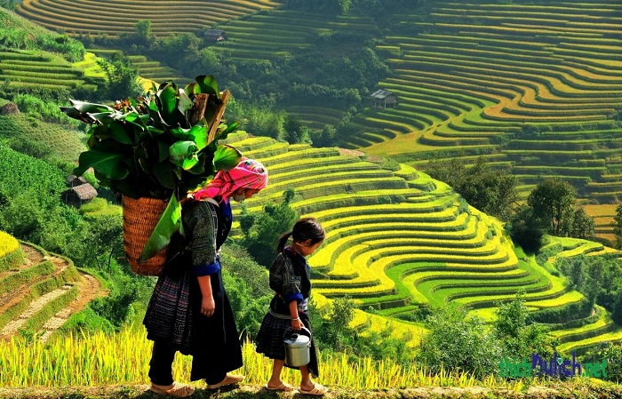
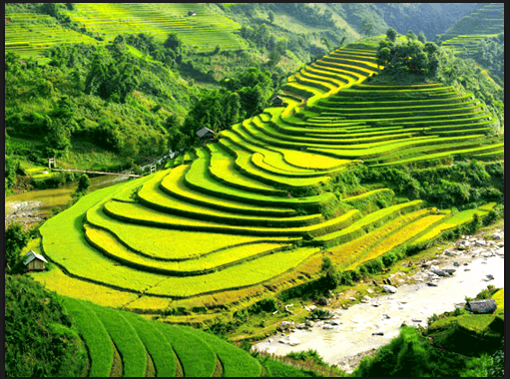
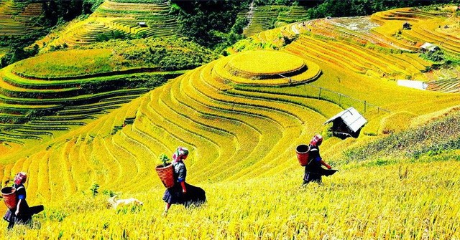
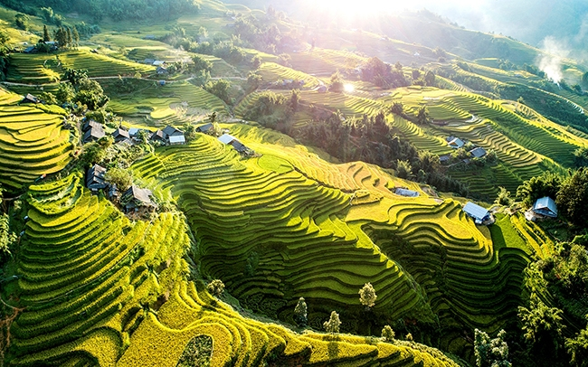
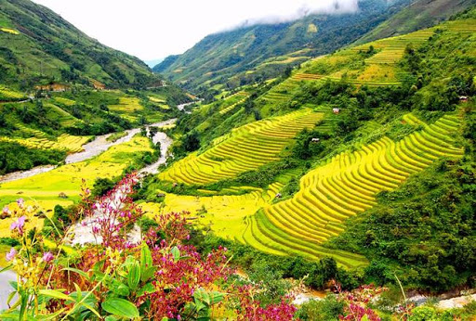
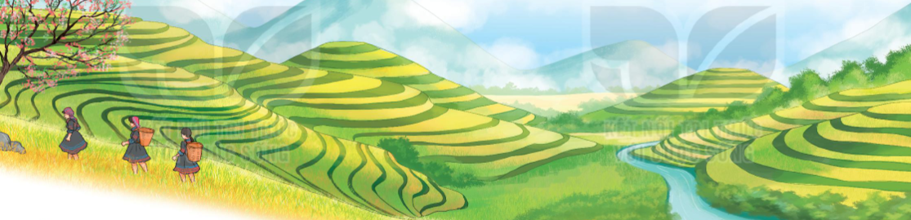
1
Quan sát tranh vẽ cảnh vùng cao
Hình ảnh nào trong tranh khiến em chú ý nhất?
Em có thích cảnh vật trong tranh hay không? Vì sao?

Slide 4
2
Đọc
Ruộng bậc thang ở Sa Pa
Đến Sa Pa vào màu lúa chín, khách du lịch có dịp ngắm nhìn vẻ đẹp rực rỡ của những khu ruộng bậc thang. Nhìn xa, chúng giống như những bậc thang khổng lồ. Từng bậc, từng bậc như nối mặt đất với bầu trời. Một màu vàng trải dài bất tận. Đâu đâu cũng ngạt ngào hương lúa.
Những khu ruộng bậc thang ở Sa Pa đã có từ hàng trăm năm nay. Chúng được tạo nên bởi đôi bàn tay chăm chỉ, cần mẫn của những người H’mông, Dao, Hà Nhì, … sống ở đây.
(Theo vinhphuctc.vn)
Notes:
GV đọc mẫu

Slide 5
Ruộng bậc thang ở Sa Pa
Đến Sa Pa vào màu lúa chín, khách du lịch có dịp ngắm nhìn vẻ đẹp rực rỡ của những khu ruộng bậc thang. Nhìn xa, chúng giống như những bậc thang khổng lồ. Từng bậc, từng bậc như nối mặt đất với bầu trời. Một màu vàng trải dài bất tận. Đâu đâu cũng ngạt ngào hương lúa.
Những khu ruộng bậc thang ở Sa Pa đã có từ hàng trăm năm nay. Chúng được tạo nên bởi đôi bàn tay chăm chỉ, cần mẫn của những người H’mông, Dao, Hà Nhì, … sống ở đây.
(Theo vinhphuctc.vn)
Notes:
Giáo viên chủ động giải thích từ khó, cho hs luyện đọc từ. Từ khó có thể linh động theo vùng miền, không nhất thiết dạy theo giáo án soạn sẵn.

Slide 6

Luyện đọc
bậc thang
1
rực rỡ
2
mặt đất
3
hương lúa
4
H’mông
5
Notes:
Tuỳ vùng miền, GV điều chỉnh phân tích lỗi thường gặp nhé. Do em ở Đà Nẵng nên đang phân tích lỗi thường gặp của HS ĐN ạ.

Slide 7
Ruộng bậc thang ở Sa Pa
Ruộng bậc thang ở Sa Pa
Đến Sa Pa vào màu lúa chín, khách du lịch có dịp ngắm nhìn vẻ đẹp rực rỡ của những khu ruộng bậc thang.// Nhìn xa, chúng giống như những bậc thang khổng lồ.// Từng bậc, từng bậc như nối mặt đất với bầu trời.// Một màu vàng trải dài bất tận. Đâu đâu cũng ngạt ngào hương lúa.//
Những khu ruộng bậc thang ở Sa Pa đã có từ hàng trăm năm nay.// Chúng được tạo nên bởi đôi bàn tay chăm chỉ, cần mẫn của những người H’mông, Dao, Hà Nhì, … sống ở đây.//
(Theo vinhphuctc.vn)
Đến Sa Pa vào màu lúa chín, khách du lịch có dịp ngắm nhìn vẻ đẹp rực rỡ của những khu ruộng bậc thang. Nhìn xa, chúng giống như những bậc thang khổng lồ. Từng bậc, từng bậc như nối mặt đất với bầu trời. Một màu vàng trải dài bất tận. Đâu dâu cũng ngạt ngào hương lúa.
Những khu ruộng bậc thang ở Sa Pa đã có từ hàng trăm năm nay. Chúng được tao nên bởi đôi bàn tay chăm chỉ, cần mẫn của những người H’mông, Dao, Hà Nhì, … sống ở đây.
(Theo vinhphuctc.vn)
Notes:
HS đọc thần để ngắt câu. Sau đó GV chiếu minh hoạ

Slide 8
Luyện đọc câu dài:
Nhìn xa, chúng giống như những bậc thang khổng lồ. Từng bậc, từng bậc như nối mặt đất với bầu trời.

Slide 9


Ruộng bậc thang ở Sa Pa
Đến Sa Pa vào màu lúa chín, khách du lịch có dịp ngắm nhìn vẻ đẹp rực rỡ của những khu ruộng bậc thang. Nhìn xa, chúng giống như những bậc thang khổng lồ. Từng bậc, từng bậc như nối mặt đất với bầu trời. Một màu vàng trải dài bất tận. Đâu đâu cũng ngạt ngào hương lúa.
Những khu ruộng bậc thang ở Sa Pa đã có từ hàng trăm năm nay. Chúng được tạo nên bởi đôi bàn tay chăm chỉ, cần mẫn của những người H’mông, Dao, Hà Nhì, … sống ở đây.
(Theo vinhphuctc.vn)
1
2
Notes:
Chia đoạn theo hình thức: Bài đọc có 2 đoạn

Slide 10

01
Ruộng bậc thang
Ruộng ở sườn đồi núi, xếp thành từng bậc từ thấp lên cao.
Khổng lồ
02
Rất to.

Slide 11
03
Ngạt ngào
Mùi hương thơm lan rộng, tác động mạnh vào mũi.
Bất tận
04
Không bao giờ kết thúc.
03
Cần mẫn
Chăm chỉ, nhẫn nạo làm việc.

Slide 12

Ruộng bậc thang ở Sa Pa
Đến Sa Pa vào màu lúa chín, khách du lịch có dịp ngắm nhìn vẻ đẹp rực rỡ của những khu ruộng bậc thang. Nhìn xa, chúng giống như những bậc thang khổng lồ. Từng bậc, từng bậc như nối mặt đất với bầu trời. Một màu vàng trải dài bất tận. Đâu đâu cũng ngạt ngào hương lúa.
Những khu ruộng bậc thang ở Sa Pa đã có từ hàng trăm năm nay. Chúng được tạo nên bởi đôi bàn tay chăm chỉ, cần mẫn của những người H’mông, Dao, Hà Nhì, … sống ở đây.
(Theo vinhphuctc.vn)
Notes:
Thi đua

Slide 13
3
Trả lời câu hỏi
Ruộng bậc thang ở Sa Pa
Đến Sa Pa vào màu lúa chín, khách du lịch có dịp ngắm nhìn vẻ đẹp rực rỡ của những khu ruộng bậc thang. Nhìn xa, chúng giống như những bậc thang khổng lồ. Từng bậc, từng bậc như nối mặt đất với bầu trời. Một màu vàng trải dài bất tận. Đâu đâu cũng ngạt ngào hương lúa.
Những khu ruộng bậc thang ở Sa Pa đã có từ hàng trăm năm nay. Chúng được tạo nên bởi đôi bàn tay chăm chỉ, cần mẫn của những người H’mông, Dao, Hà Nhì, … sống ở đây.
(Theo vinhphuctc.vn)
Notes:
Gọi HS đọc lại bài

Slide 14
Vào mùa lúa chín, Sa Pa có gì đặc biệt?
Vào mùa lúa chín, đến Sa Pa, khách du lịch có dịp ngắm nhìn vẻ đẹp rực rỡ của những khu ruộng bậc thang.

Slide 15
Ruộng bậc thang có từ bao giờ?
Ruộng bạc thang có từ hàng trăm năm nay.
Notes:
GV giảng giải thêm về ruộng bậc thang

Slide 16
Ai đã tạo nên những khu ruộng bậc thang?
Ruộng bậc thang được tạo nên bởi những người H’mông, Dao, Hà Nhì… sống ở đây.

Slide 17
4
Chọn vần phù hợp thay cho ô vuông
a. ich hay it?
΄
tờ l yêu th tối m
ich
ich
it
·
·
a. ach hay êch
΄
΄
΄
ach
c xa túi x chênh ch
ach
êch
·

Slide 18

5
Hát một bài hát về quê hương
·

Slide 19
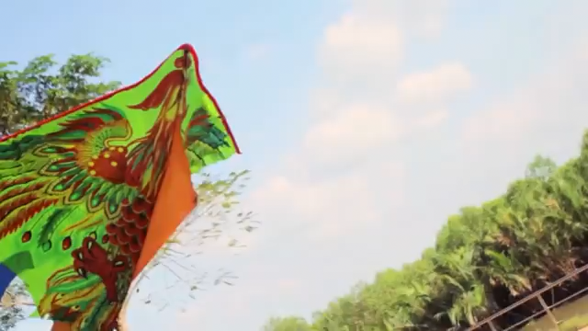

Slide 20
Dặn dò:
Xem lại bài đã học (trang 154, 155).
Chuẩn bị bài mới: Nhớ ơn (trang 156, 157).

